Slide 1
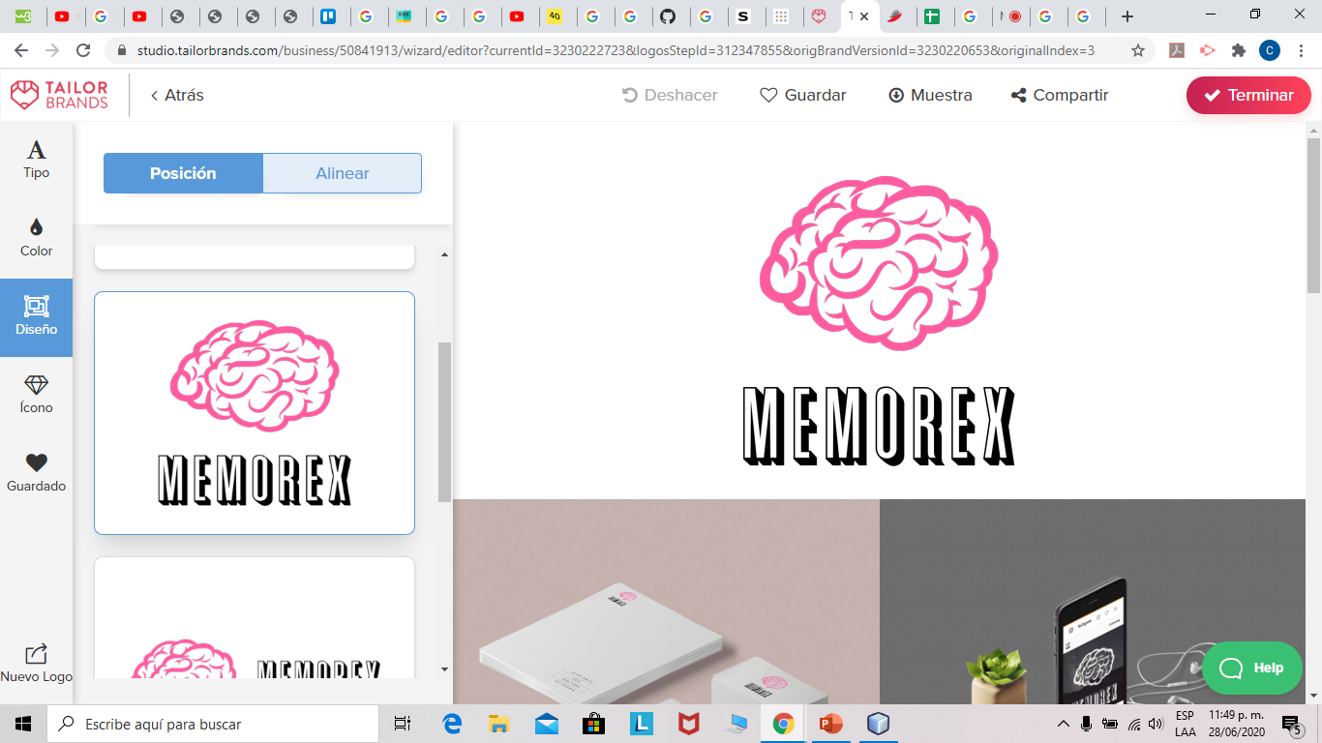
LOGO DE LA PAGINA

Slide 2

ACCEDER
PAGINA DE INICIO
PAGINA DE INICIO

Slide 3
PAGINA DE LOGIN
USUARIO: dfghvjgjhmnjdgfhjk
CONTRASEÑA: *************
INGRESAR

Slide 4
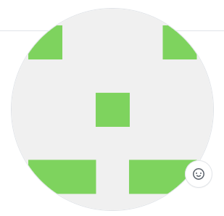

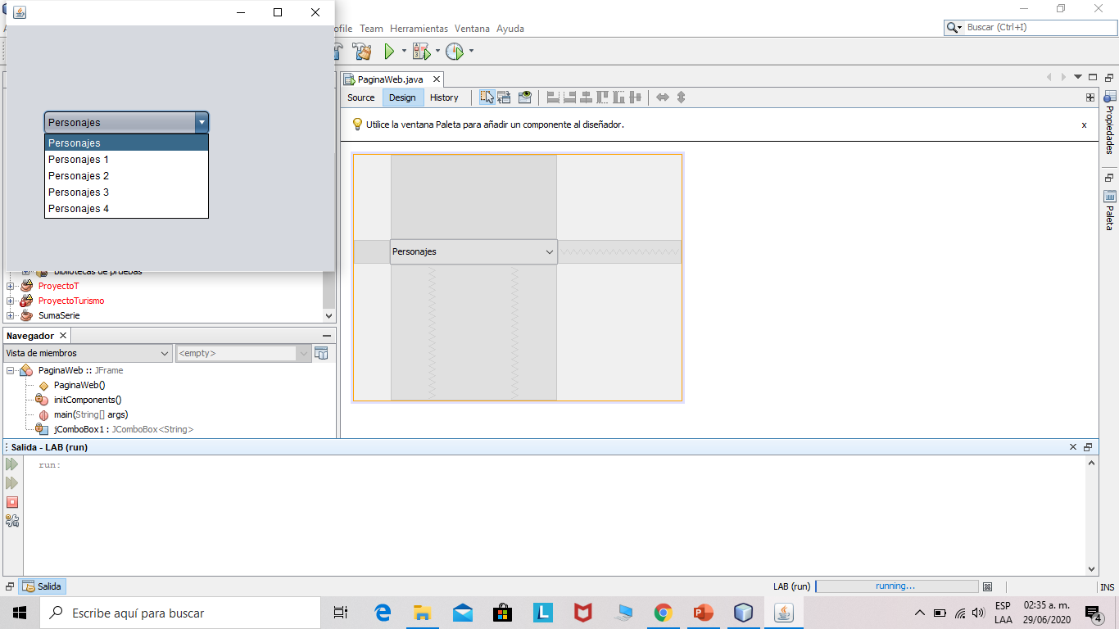
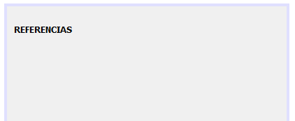
Crear Personaje
Lista de personajes
Personaje
Personaje1
Personaje2
Asignar referencia a personajes
BIENVENIDO ADMIN
PAGINA DE PERSONAJE

Slide 5
PERSONAJES | REFERENCIAS
Personaje1 | Asdfghjklñkjhgfdfhjkljhgfdfhjkljhgh
Personaje2
Personaje3 | asdfghjbknlmñkjhgtydrythujvin
PAGINA MUESTRA LOS PERSONAJES Y REFERENCIA

Slide 7
USUARIO:
CONTRASEÑA:
INGRESAR

Slide 8
Personaje
Lista de personajes
Personaje1(fA)
Personaje1
Personaje2
Caracteristicas

Slide 9
personaje | caracreticas

